Slide 1
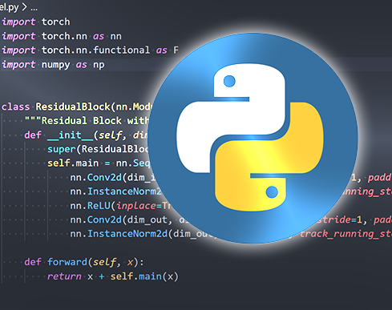
Python A-Z - Lerne es Schnell & einfach, inkl. Data Science!

Slide 2
Struktur des Kurses
Praxis
&
Theorie

Slide 3
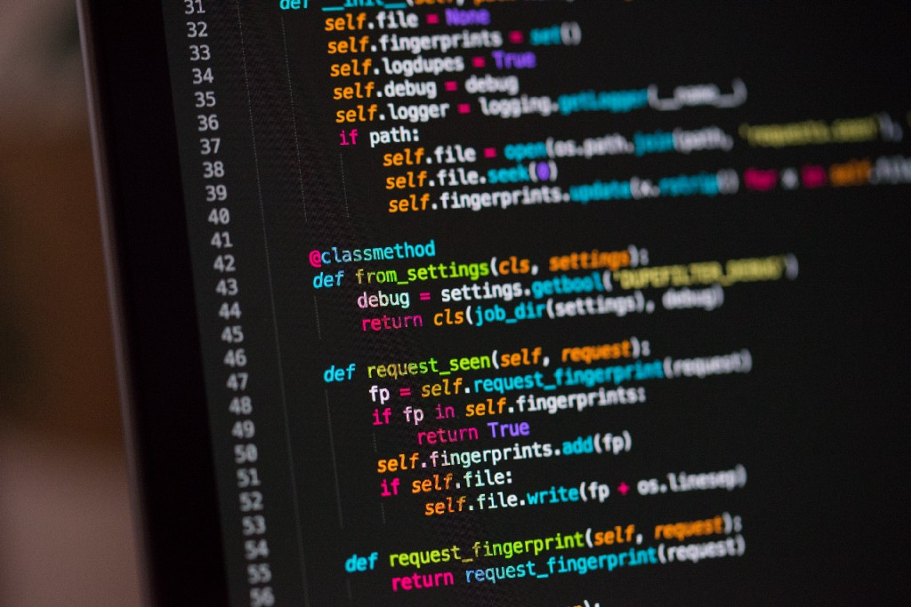
01
Einführung & Installation
Einführung und Installation aller notwendigen Programme

Slide 4
02
Python Basics
Datenstrukturen
03
04
Schleifen und Kontrollstrukturen

Slide 5
05
Methoden und Funktionen
Aufgabe 1 – Rechner programmieren
06
07
Schreiben und lesen von Dateien

Slide 6
08
Errors und Exceptions
Objektorientierte Programmierung
09
10
Aufgabe 2 – Veranstaltungs-Datenbank für einer Universität

Slide 7
OOP - Vererbung Fortgeschritten
11
12
Python Module

Slide 8
NumPy
Pandas
Python
Matplotlib
SciPy

Slide 9

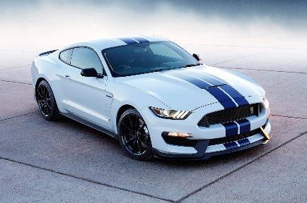

NumPy
Pandas
Python
Matplotlib
SciPy
Dein
Abschlusszertifikat

Slide 10
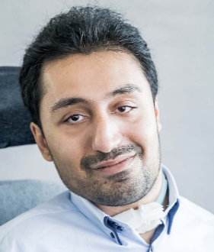
Saif Al-Dilaimi
Software Entwickler
saif.aldilaimi@icloud.com
Danke fürs Zuhören!
Gleich geht es weiter mit dem nächsten Thema.

